Slide 1
SAMSUNG ELECTRONICS · QUARTERLY BUSINESS RESULTS
2026년 2분기 잠정 경영실적
2026-07-07 잠정실적 발표 · 연결 기준

Slide 2
SAMSUNG ELECTRONICS
Contents
01
실적 요약
03
02
연결 손익
04
03
분기 추세
06
04
사업 부문
08
05
사업 현황 · 전망
10

Slide 3
01
실적 요약
메모리 슈퍼사이클로 분기 영업이익 90조원 육박

Slide 4


01 · 실적 요약
2026년 2분기 핵심 지표 (잠정)
AI·메모리 수요 급증으로 매출·영업이익 동반 급증 (연결 기준)
매출
영업이익
영업이익률
상반기 영업이익
171.0조원
89.4조원
약 52.3%
146.6조원
+129% YoY · +27.7% QoQ
+1,810% YoY · +56% QoQ
+9.6%p QoQ
H1 매출 304조원

Slide 5
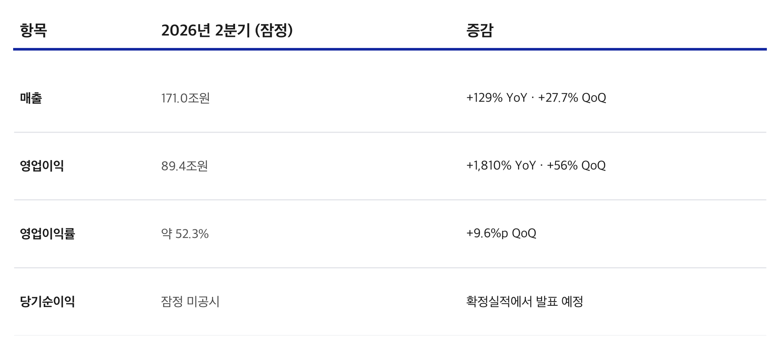
02 · 연결 손익
연결 손익 요약 (잠정)
2026년 2분기 잠정실적 · 부문별·순이익은 확정실적에서 발표 예정

Slide 6
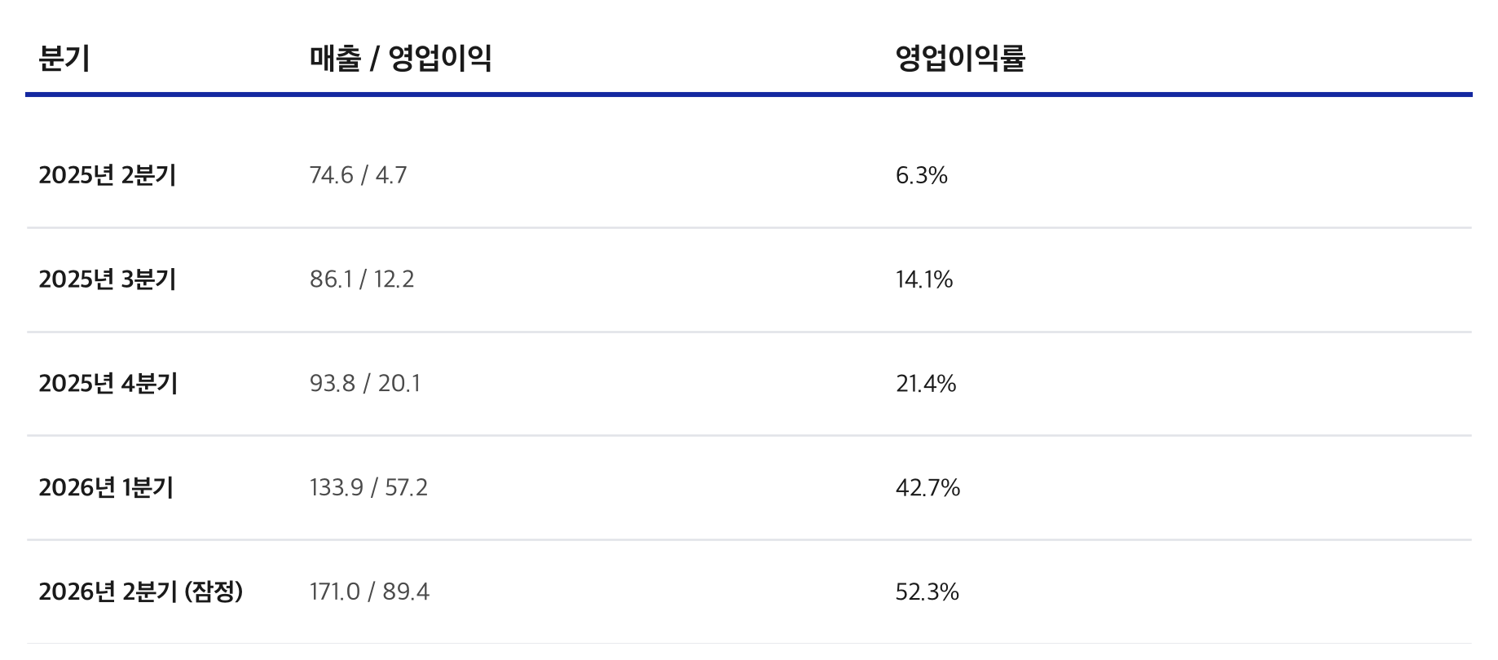
02 · 연결 손익
분기별 실적 추이
최근 5개 분기 매출·영업이익·영업이익률 (조원, 2026년 2분기는 잠정)

Slide 7
03
분기 추세
5개 분기 연속 매출·영업이익 QoQ 개선

Slide 8
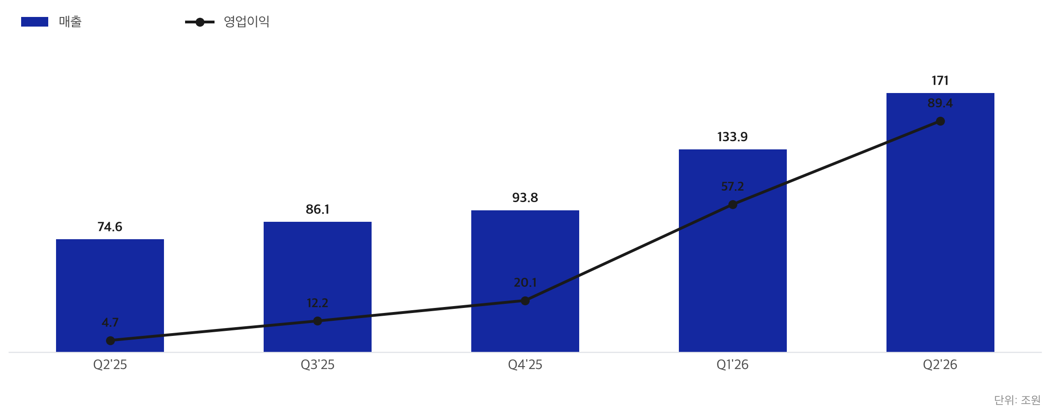
03 · 분기 추세
매출 · 영업이익 추이
최근 5개 분기 (매출: 막대 · 영업이익: 선, 단위 조원 · 2026 2분기 잠정)

Slide 9
04
사업 부문
반도체(DS)가 전사 영업이익을 견인

Slide 10
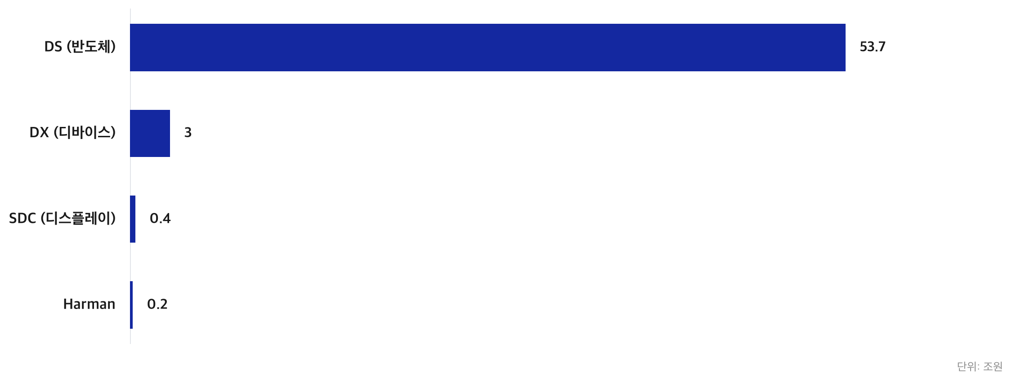
04 · 사업 부문
부문별 영업이익
2026년 1분기 확정 기준 (2분기 부문별 실적은 미발표) · 단위 조원

Slide 11
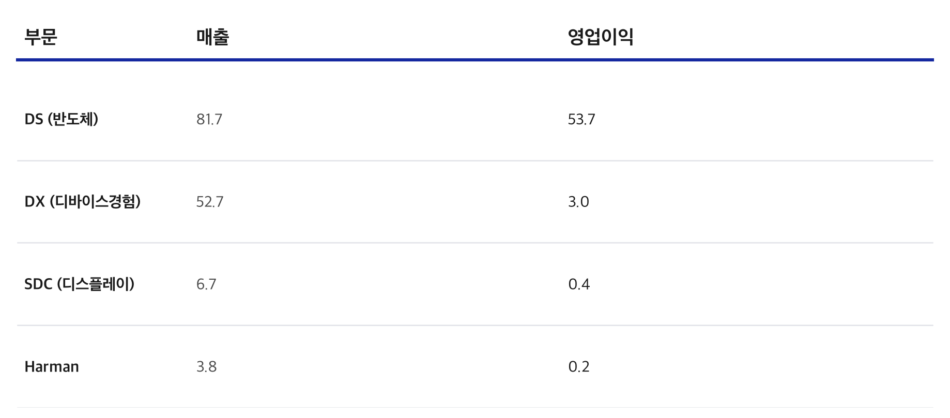
04 · 사업 부문
부문별 매출·영업이익
2026년 1분기 확정 기준 (단위: 조원) · 2분기 부문별은 확정실적에서 발표

Slide 12
04 · 사업 부문
반도체(DS) 쏠림 구조
메모리 슈퍼사이클로 반도체가 전사 이익을 사실상 전담 (2026년 1분기 확정 기준)
DS 영업이익 (Q1'26)
전사 영업이익 중 DS 비중
DX 영업이익 (Q1'26)
53.7조원
약 94%
3.0조원
분기 사상 최대
메모리·HBM 견인
메모리 원가 부담

Slide 13
05 · 사업 현황 · 전망
핵심 하이라이트 · 전망
AI 서버 수요가 메모리 실적 급증을 견인
HBM·서버 D램·SSD 수요 확대와 메모리 가격 상승이 실적을 이끌었습니다.
01
메모리 슈퍼사이클
AI 서버향 HBM·D램·SSD 수요와 가격 상승이 실적 급증의 핵심 동인.
02
반도체(DS) 견인
DS 부문이 전사 영업이익의 대부분을 차지, 이익 쏠림이 심화.
03
세트(DX) 원가 부담
스마트폰·가전은 메모리 원가 상승분 전가 지연으로 수익성 둔화.
04
연간 전망
시장은 AI·HBM·파운드리 개선으로 2026년 강한 이익 흐름을 전망(추정).

Slide 14

메모리 리더십으로 실적 모멘텀을 잇습니다
Samsung Electronics · 2026년 2분기 잠정실적
출처: 삼성전자 뉴스룸(news.samsung.com) 외 · 잠정실적·부문별 추정 포함 · 수치는 공개 보도 기반 · 비공식 데모

